Slide 1

ALEJANDRO LANDA FARIAS

Slide 2
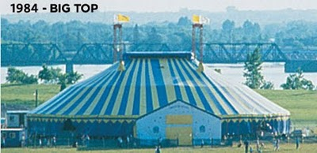
HISTORIA Y CREACION
Canadá
Fundadores: Los caminantes sobre zancos
de Baie-Saint-Paul

Slide 3
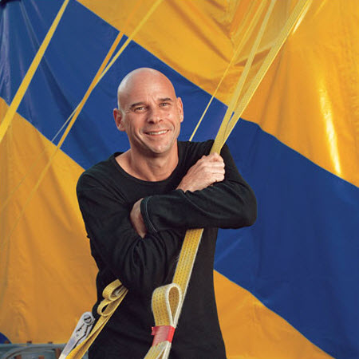
Guy Laliberté

Slide 4
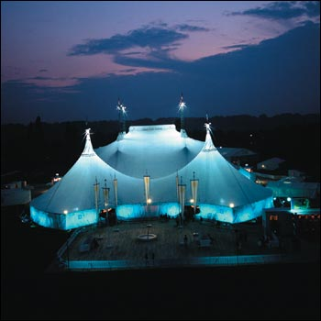
MIRADA AL CIRQUE DU SOLEIL
Enfocado en la imaginación, los sentidos y las emociones de las personas

Slide 5
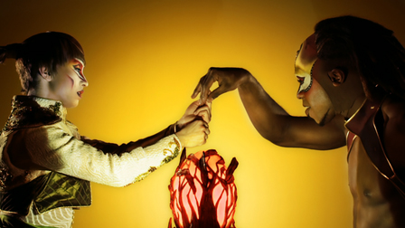
Artistas

Slide 6
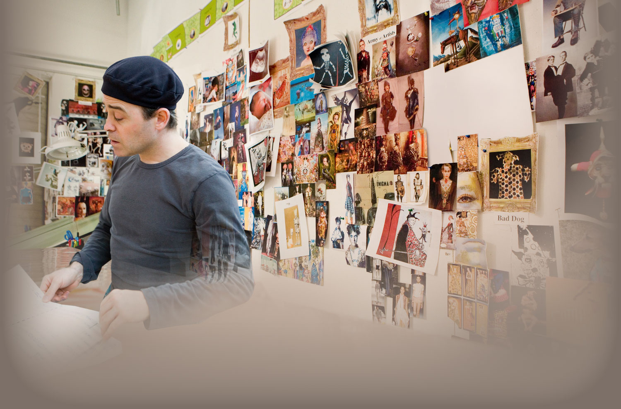
Enfoque creativo Sueños

Slide 7
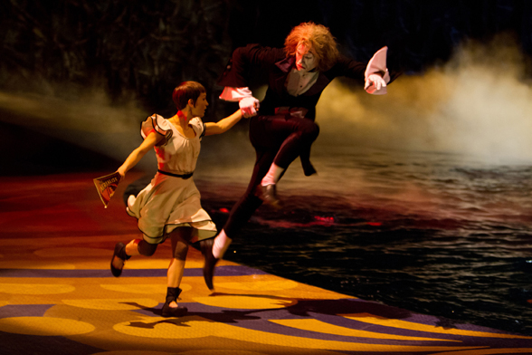
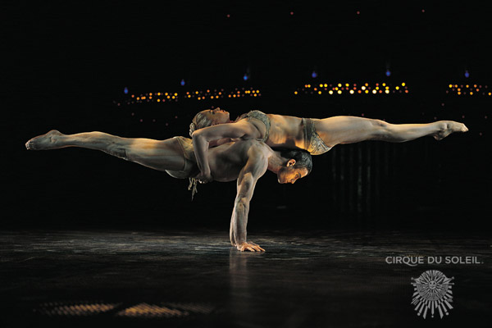
CARACTERISTICAS QUE LO DEFINEN
Acrobacias
Actuación

Slide 8
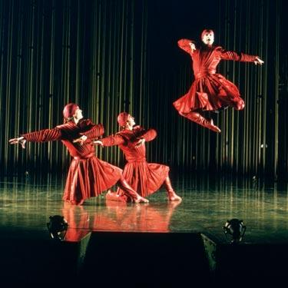
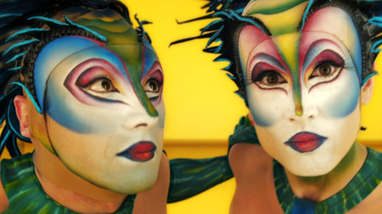
Mundos imaginarios
Danza

Slide 9
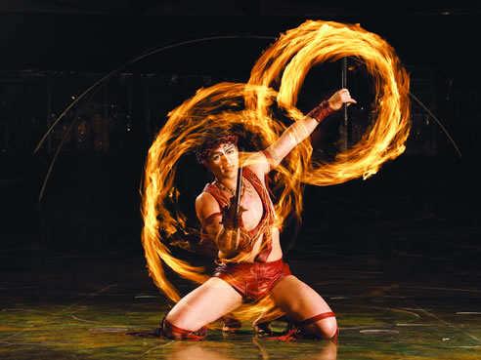
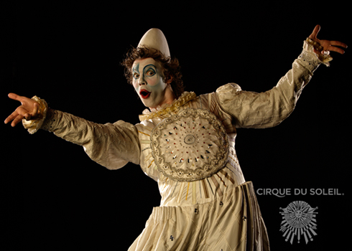
Gracia
Audacia

Slide 10
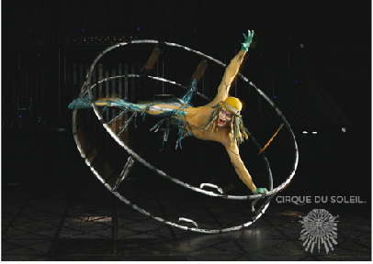
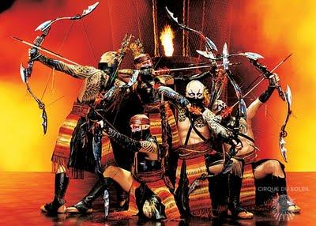
Destreza
Formas artísticas de todo el mundo

Slide 11



ESPECATACULOS ITINERARIOS

Slide 12
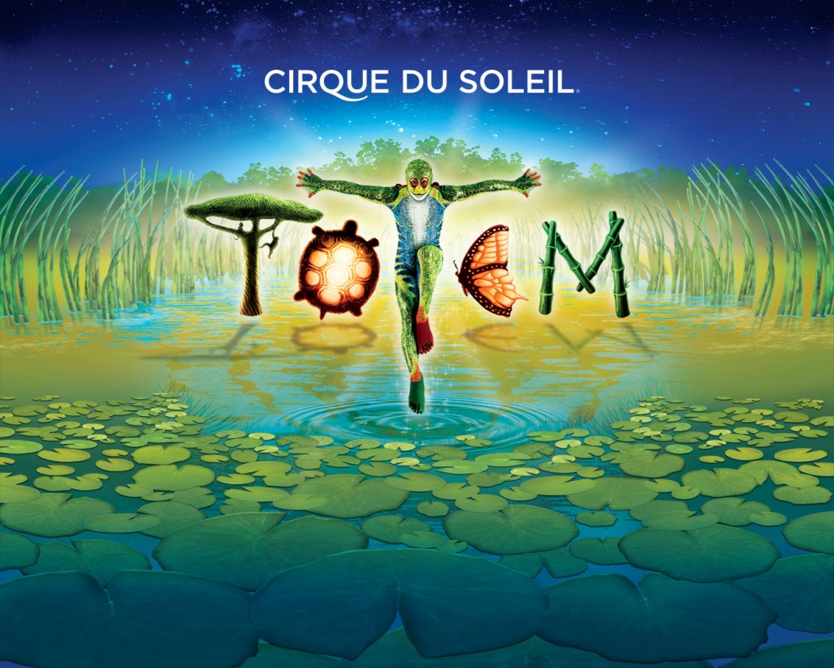

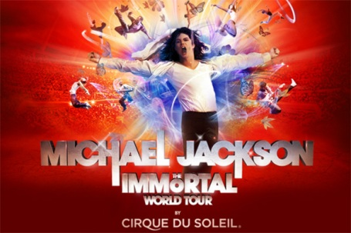

Slide 13
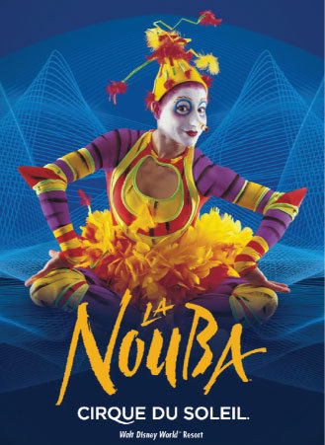
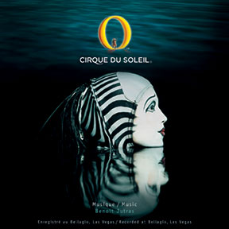

ESPECTACULOS RESIDENTES EN EL MUNDO

Slide 14

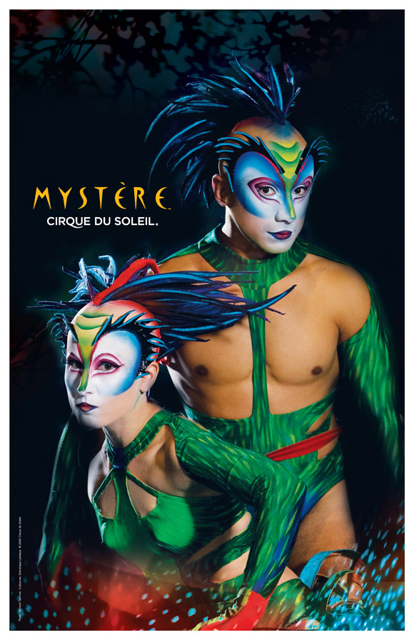
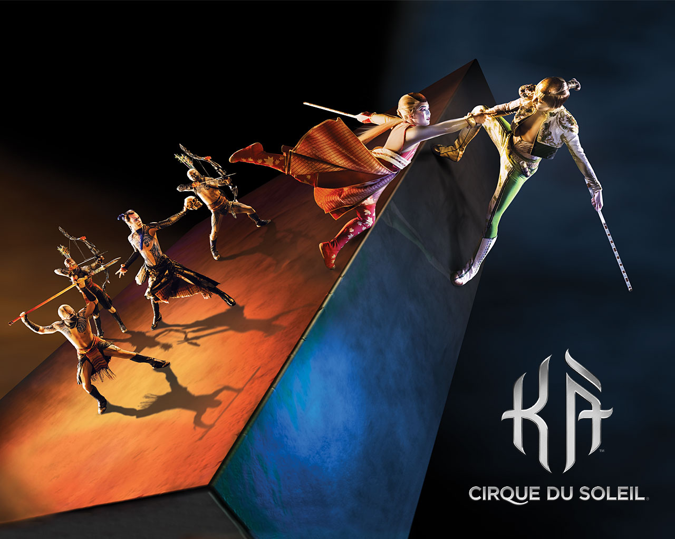

Slide 15
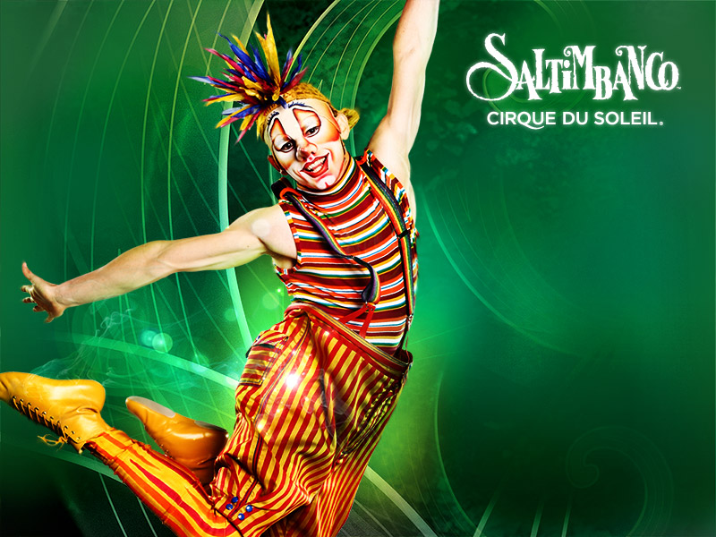
ESPECTACULOS EN CHILE
2006
Saltimbancos escapando de la rutina en las grandes metrópolis

Slide 16
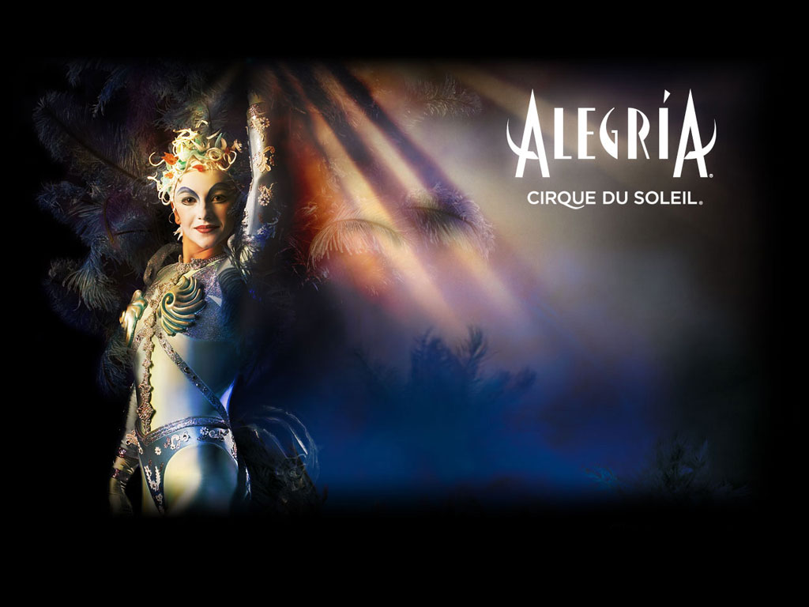
2008
Un estado de animo y un estado mental

Slide 17
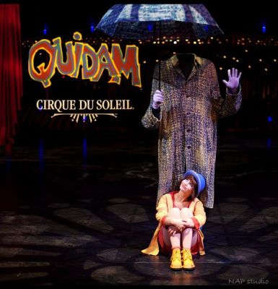
2010
Una joven soñadora en un mundo sin sentido

Slide 18

2012
Un angel cae del cielo en un bosque mágico y fantástico

Slide 19
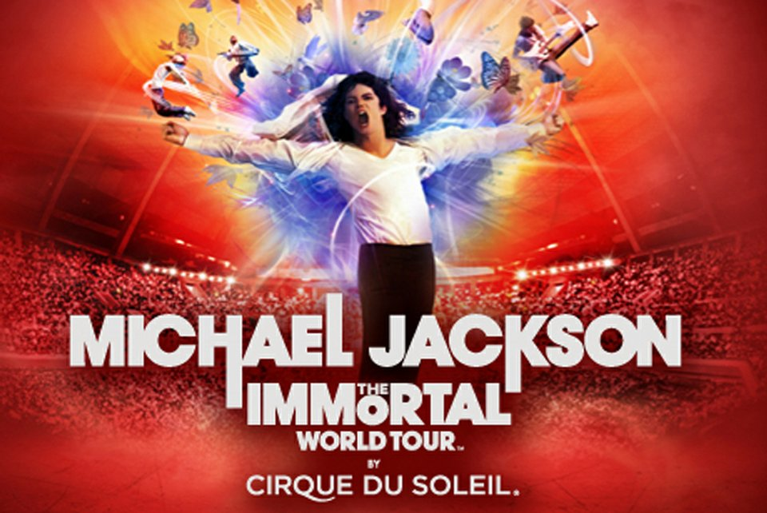
2014
se captura la esencia, el alma y la inspiración del Rey del Pop

Slide 20
MUCHAS GRACIAS

